Slide 1
Stanovništvo i naselja Afrike
Priredio Marko Vladić

Slide 2
1. Koju gustoću naseljenosti ima većina država Afrike?
10-49 stanovnika po km2
50-99 stanovnika po km2
100-200 stanovnika po km2

Slide 3
TOČAN ODGOVOR!

Slide 4
NETOČAN ODGOVOR!

Slide 5
2. Koji bi kontinent prema procjeni trebao imati najveći porast broja stanovnika do 2100. godine?
Afrika
Azija
Latinska Amerika

Slide 6
TOČAN ODGOVOR!

Slide 7
NETOČAN ODGOVOR!

Slide 8
3. U kojoj afričkoj regiji je bio najmanji prirodni prirast od 2015. do 2020. godine?
Istočna Afrika
Sjeverna Afrika
Zapadna Afrika

Slide 9
TOČAN ODGOVOR!

Slide 10
NETOČAN ODGOVOR!

Slide 11
4. Prema dobno-spolnoj strukturi većina stanovnika Afrike spada u koju dobnu skupinu?
Mlado
Staro
Zrelo

Slide 12
TOČAN ODGOVOR!

Slide 13
NETOČAN ODGOVOR!

Slide 14
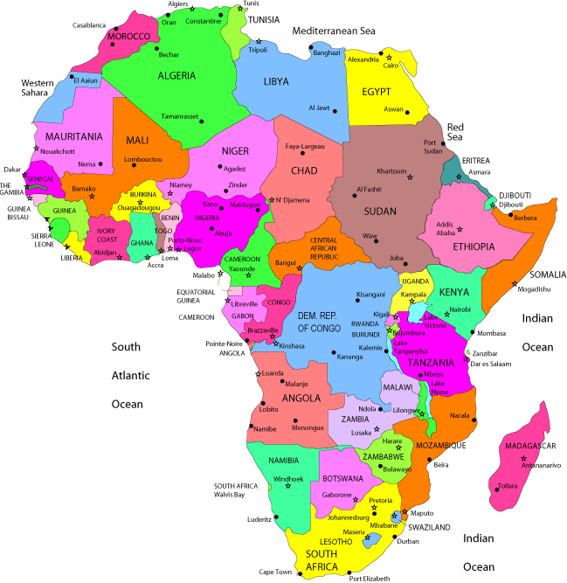
5. U kojoj afričkoj državi se nalazi najveća afrička aglomeracija?
Egipat
Nigerija
Republika Južna Afrika

Slide 15
TOČAN ODGOVOR!

Slide 16
NETOČAN ODGOVOR!

Slide 17

ČESTITAM!!!

